Slide 1
Project Setting
Directory Structure
Sang-Wook Lee
2009.06.17

Slide 2
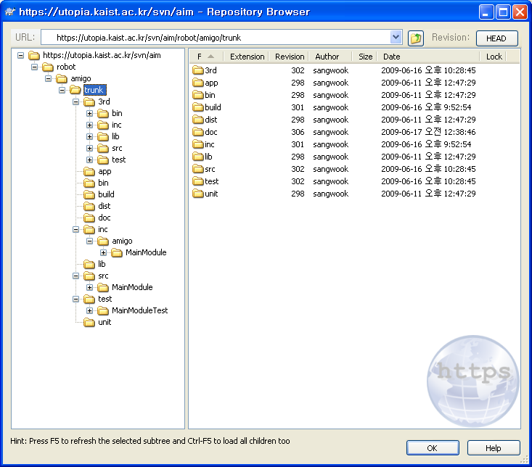
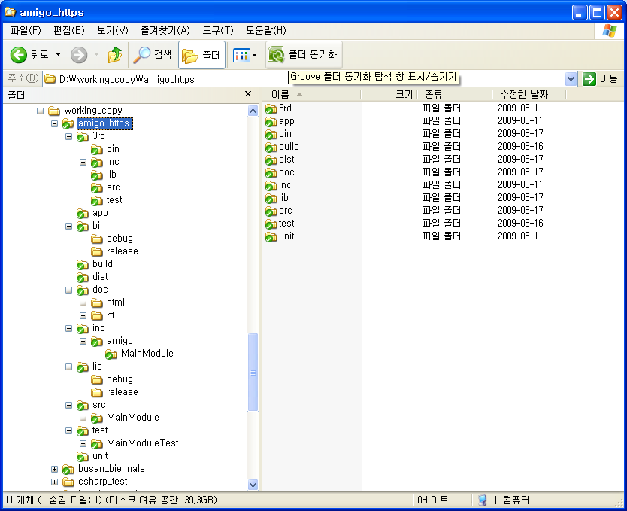
Directory Structure
Repository Structure in Subversion Server
Working Copy Structure in Local

Slide 3
Directory
“app” directory (application)
SWL project를 위해 생성된 application project가 저장되는 directory
주로 .exe 형식이 됨
Application은 주로 ‘src’ directory 하에 있는 project들(주로, DLL or LIB 생성 project)을 사용해 생성됨
“bin” directory (binary)
‘app’, ‘src’, ‘test’, & ‘unit’ directory하에 존재하는 project의 binary 형식 결과물이 저장되는 directory
Binary 형식의 결과물
.exe files
.dll files
Building 형식에 따라 다른 directory에 결과물을 저장
Release build의 경우
‘bin/release’에 결과물을 저장
Debug build의 경우
‘bin/debug’에 결과물을 저장

Slide 4
Directory
“build” directory
SWL project를 위한 workspace file이 있는 directory
Visual Studio의 경우
.dsw files in Visual Studio 6.0
.sln files in Visual Studio 2003, 2005, & 2008
Subversion repository server로부터 SWL project를 check-out 한 후 ‘build’ directory 하에 있는 workspace file을 open하면 됨
cpp_swl_msvc80.sln / cpp_swl_msvc90.sln
“dist” directory (distribution)
SWL project의 결과물 중 가장 최근에 배포된 release를 저장하는 directory
.exe and/or .dll files
Configuration/setting files
Data files
SWL project의 사용자나 개발자는 이 directory의 배포판을 이용해 개별적 작업을 수행하면 됨

Slide 5
Directory
“doc” directory (document)
SWL project와 관련된 개발 문서를 저장하는 directory
Reference 문서를 생성하기 위해 doxygen을 사용
SWL project를 위한 설정 file
swl.dox
http://www.doxygen.org/
Reference document의 시작 page
‘doc/html/index.html’
“inc” directory (include)
SWL project에서 생성한 DLL and/or LIB project를 사용하기 위해 필요한 header file들을 포함하는 directory
모든 header file들을 ‘inc’ directory하에 위치시키는 것은 아님
DLL/LIB의 사용시에 필요한 header file만 있으면 됨
‘inc’ directory 하에 ‘swl’ sub-directory가 존재하며, 이 directory의 sub-directory로 개발하는 project의 directory를 생성하면 됨
예) ‘inc/swl/base’
SWL project의 DLL/LIB 사용하는 경우, header file을 아래와 같이 포함시킴
예) #include “swl/base/Point.h”

Slide 6
Directory
“lib” directory (library)
주로 ‘src’ directory하에 존재하는 project에서 생성된 .lib file들이 저장되는 directory
Building 형식에 따라 다른 directory에 결과물을 저장
Release build의 경우
‘lib/release’에 결과물이 생성됨
Debug build의 경우
‘lib/debug’에 결과물이 생성됨
“src” directory (source)
SWL project와 관계된 주요 source code가 위치한 directory
‘src’ directory 하에 (주로) DLL & LIB을 생성하기 위한 project들이 위치하게 되며 이들 project 결과물을 ‘app’ 또는 ‘test’ directory에 있는 project가 사용
‘inc’ directory와 달리 ‘swl’와 같은 sub-directory가 존재하지 않음
예) ‘src/base’

Slide 7
Directory
“test” directory (test)
주로, ‘src’ directory하에 존재하는 DLL & LIB project들의 test program이 위치한 directory
주로 .exe file을 생성하는 project가 위치함
“unit” directory (unit test)
주로, ‘src’ directory하에 존재하는 DLL & LIB project들 내에 존재하는 unit(예, classes & functions, etc)들의 test, 즉 unit test가 있는 directory
Unit test 관련 사항
http://www.junit.org 참고
Boost library의 unit test framework을 사용
http://www.boost.org
현재 project가 추가되어 있지 않은 상태임

Slide 8
Directory
“3rd” directory (3rd-party library)
3rd-party library를 위한 directory
3rd-party library의 예
Boost
OpenCV
MRPT
“3rd/bin” directory (binary)
3rd-party library의 binary 결과물을 저장하는 directory
.dll files
‘bin’ directory와 달리 build 형식(release/debug build)에 따라 directory가 다르지 않음
Release & debug build files
3rd-party library의 release & debug build의 file 이름이 다르다면, 두 가지 build의 파일을 모두 위치시킴
그렇지 않다면, release build된 file을 사용
SWL project에서 ‘3rd/bin’ directory에 있는 binary files들을 사용하기 위해서는, system path 설정에 ‘3rd/bin’ directory를 추가해 주어야 함

Slide 9
Directory
“3rd/inc” directory (include)
사용하는 3rd-party library를 위한 header file directory를 위치시킴
예) ‘3rd/inc/boost’
“3rd/lib” directory (library)
3rd-party library의 .lib file들을 저장하는 directory
‘lib’ directory와 달리 build 형식(release/debug build)에 따라 directory가 다르지 않음
Release & debug build files
3rd-party library의 release & debug build의 file 이름이 다르다면, 두 가지 build의 파일을 모두 위치시킴
그렇지 않다면, release build된 file을 사용

Slide 10
Directory
“3rd/src” directory (source)
사용하는 3rd-party library를 위한 source file을 저장하는 directory
3rd-party library의 source가 반드시 필요하지 않은 경우라면, 저장하지 않는 것이 좋음
3rd-party library의 source를 수정하였거나 source를 구하기 어려운 경우, source를 반드시 저장해 두어야 함
“3rd/test” directory (test)
3rd-party library를 사용하기 위해 test가 필요한 경우 test를 위해 작성한 code를 저장하는 directory

